Slide 1
CHAP 22.
JSP로만 구현하는 MVC 패턴

Slide 2
CONTENTS
JSP로만 구현하는 모델2 구조
JSP로만 구현하는 MVC 패턴

Slide 3
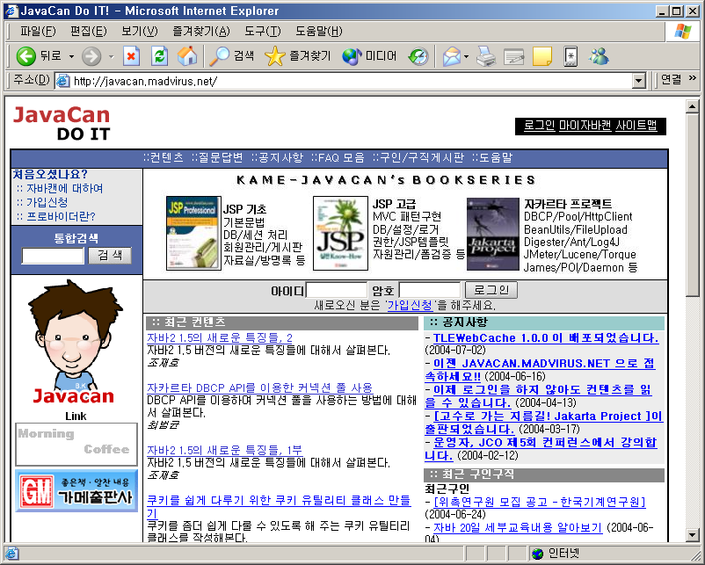
모델1 구조와 모델2 구조
서블릿 기반 모델 2 구조
1. 요청
웹 컨테이너
서블릿
로직클래스
포워딩
빈
빈
빈
2. 응답
JSP
JSP 기반 모델 2 구조
1. 요청
웹 컨테이너
JSP
로직클래스
포워딩
빈
빈
빈
2. 응답
JSP

Slide 4
JSP로 구현한 MVC 패턴의 처리 순서
컨트롤러 JSP와 핸들러 JSP
컨트롤러 JSP
요청
HTTP 요청 받음
클라이언트가 요구하는
기능을 분석
JSP 핸들러
핸들러 클래스 대신에
핸들러 JSP를 사용
로직처리
명령어 핸들러를 통해
로직 처리
결과저장
명령어 핸들러가 리턴한
뷰로 포워딩
뷰 지정
뷰 JSP
MVC의 모든 구성 요소가 JSP로 구성되어 있다.

Slide 5
JSP를 이용한 MVC 패턴 구현의 장점
핸들러가 JSP이기 때문에 작성 및 변경이 용이하다.
컨트롤러가 JSP이기 때문에 작성 및 변경이 용이하다.
핸들러와 컨트롤러가 JSP이기 때문에 컴파일 과정 없이 곧바로 실행할 수 있다.
무엇보다도 컨트롤러 부분이 모두 JSP이기 때문에 복잡하지 않다.

